Slide 1


Ayudantía 1
SistemAS dISTRIBUIDOS
Profesor: Nicolas Hidalgo
Ayudante: Vicente Diaz Hormazábal
Sección 3

Slide 2


Contacto
Discord: BarrosLucoPalta
WSP: +569 5395 5405
Steam: Coustillier

Slide 3
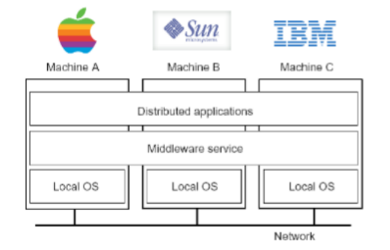
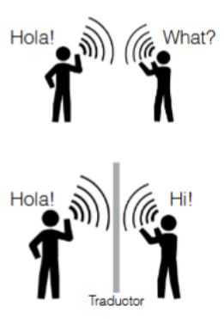

¿Qué son los sistemas distribuidos?
Conjunto de máquinas que coordinan sus acciones y que aparecen al usuario como sistema único y coherente.
Middleware: SD emplea software sobre la red para lograr cometido.
Red de computadores: usuarios interactúan directamente con las máquinas.

Slide 4


¿Porqué y cuándo distribuir?
Lograr escalabilidad, disponibilidad, eficiencia y cercanía al usuario.
Supera limitaciones de un sistema centralizado.
Dependencia al tamaño e infraestructura.
Ventajas:
Compartir recursos.
Mejora de desempeño.
Mayor adaptabilidad.
Mayor disponibilidad.
Escalabilidad.
Desafíos:
Heterogeneidad del hardware.
Consistencia de la interacción.
Siempre disponible.
Usuarios y apps no deben notar caídas.
Seguridad

Slide 5




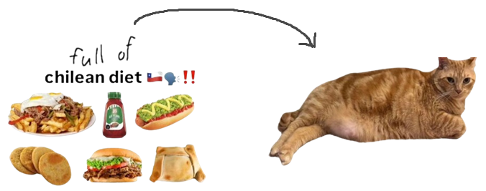
Objetivos de diseño
Existen 4 objetivos al diseñar un sistema distribuido:
Poner recursos a disposición.
Hacer transparente la distribución.
Ser abierto.
Escalabilidad.

Slide 6

1) Poner recursos a disposición.
Facilitar a los usuarios y aplicaciones acceder recursos remotos de manera eficiente.
Razones para compartir:
Económicas.
Colaboración e intercambio de información.
Si se incrementar conectividad y compartición de recursos la seguridad se vuelve relevante.
Seguridad de la comunicación.
Seguridad de acceso a los datos.

Slide 7

2) Hacer transparente la distribución.
Esconder el hecho que procesos y recursos están físicamente distribuidos en múltiples computadores.
Usuarios y aplicaciones ven un sistema único.
Sistema coherente.
Transparencia respecto a diferentes ámbitos:
Acceso.
Ubicación.
Migración.
Re-localización.
Replicación.
Concurrencia.
Falla.

Slide 8

3) Ser abierto
Sistema distribuido abierto es aquel que ofrece servicios bajo reglas estándar (sintaxis, semántica).
Interface Definition Language (IDL), lenguaje de especificación de componentes del sistema, como, por ejemplo:
Advanced Programming Interface (API).
Llamadas a procedimientos remotos (RPC).
Interoperabilidad: permite que procesos se comuniquen y generen implementaciones diferentes.
Portabilidad: extensiones pueden ser usadas en otros sistemas
Fácil extensión: agregar más componentes
En la práctica, muchos sistemas son monolíticos (cerrados).

Slide 9
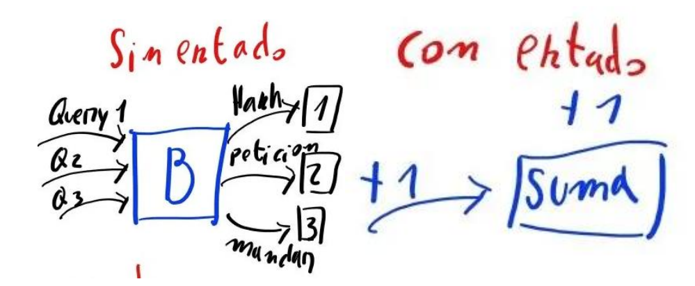
4) Escalabilidad
Existen 2 tipos:
Escalabilidad Horizontal (scaling out): Aumentar la cantidad de los recursos.
Agregar más nodos de trabajo.
Front-End sin estado -> lo que haya pasado antes no influye en las próximas decisiones.
Backend con particionamiento, modelo master/slave.

Slide 10
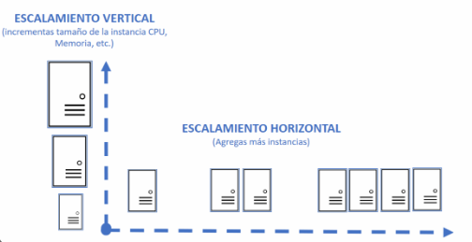
4) Escalabilidad
Escalabilidad Vertical (scaling up): Aumentar las capacidades de mi recurso
Agregar CPU, Memoria, disco.
Manejar simultáneo de más conexiones, operaciones, usuarios.
Buen I/O y modelos de concurrencia (hebras, asincronismo, etc...).

Slide 11
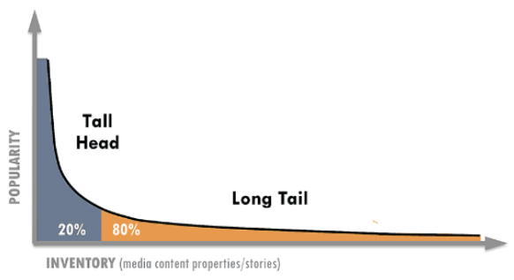
4) Escalabilidad
Existen 3 técnicas básicas para escalar:
Particionar y distribuir: dividir un componente y distribuirlo, el cuál puede tener 2 variaciones:
Particionamiento Vertical
Particionamiento Horizontal (Sharding)
Replicar: hacer copiar de los recursos en diferentes lugares.
Cache: subconjunto de recursos de acceso fácil y rápido.

Slide 12

Link Github
Repositorio:
https://github.com/VicenteDiazH/AY-SD2026-1-S3

